Slide 1
T.C. HALİÇ ÜNİVERSİTESİ MESLEK YÜKSEK OKULU ELEKTRONİK TEKNOLOJİSİ AKILLI BEŞİK MODÜLÜ DANIŞMAN FATMA KOSAVALI ÇAVUŞ HAZIRLAYAN SAMET KARAKAYA 23071780008 30/05/2025

Slide 2
PROJENİN AMACI VE ÖNEMİ Bebeklerin uyku düzeni, hem bebek sağlığı hem de ebeveynlerin yaşam kalitesi açısından oldukça kritik bir konudur. Yeni doğan ve küçük yaştaki bebekler, çeşitli sebeplerle sık sık ağlarlar. Özellikle gece uykularında yaşanan bu durum, ebeveynlerin sık uyanmasına ve uykusuz kalmasına neden olur. Günümüzde birçok aile, bebeklerini sakinleştirmek ve uyutmak için manuel olarak beşik sallamakta ya da ninni çalmaktadır. Bu süreç zamanla yorucu hale gelmekte ve sürekli dikkat gerektirmektedir. Bu bağlamda, bebek ağladığında otomatik olarak çalışan bir sistem tasarlanması, ebeveynlerin yükünü azaltabilir. Bu proje, bebek ağlama sesi algılandığında beşiği otomatik olarak sallayan ve aynı anda SD karttan yüklü olan bir ninniyi hoparlör aracılığıyla çalan bir düzenek oluşturmayı hedeflemektedir. Sistem, hem ses sensörü hem de ses çalma modülü (DFPlayer Mini) kullanılarak entegre bir çözüm sunar. Projenin amacı; düşük maliyetli, güvenilir ve etkili bir sistem geliştirerek, bebeklerin daha kolay uyumasına katkıda bulunmak ve ebeveynlerin işini kolaylaştırmaktır. Bu sistem aynı zamanda temel gömülü sistem tasarımı, sensör kullanımı ve ses kontrolü gibi konularda teknik bir uygulama örneği teşkil etmektedir.

Slide 3
HANGİ PROBLEMLER İÇİN GELİŞTİRİLDİ Yeni doğan bebekler, özellikle ilk aylarda sık sık ağlayarak ebeveynlerinden ilgi bekler. Bu ağlamalar genellikle acıkma, altının kirlenmesi, gaz sancısı veya sadece sallanma ve ninni ihtiyacından kaynaklanabilir. Bu gibi durumlarda ebeveynlerin sürekli olarak beşiği sallaması ve ninni söylemesi ya da müzik çalması gerekir. Ancak bu hem zaman alıcı hem de ebeveynler için oldukça yorucudur. Modern yaşam temposu ve aile bireylerinin iş yükleri göz önünde bulundurulduğunda, bu tür tepkilere manuel olarak müdahale etmek sürdürülebilir bir çözüm değildir. Ayrıca, ebeveynin her an bebeğin yanında olması da mümkün olmayabilir. Bu nedenle, bebek ağlama durumlarında otomatik çalışan sistemlerin geliştirilmesi önemli bir ihtiyaç haline gelmiştir.

Slide 4
KULLANILAN MALZEMELER Arduıno UNO: Sistemin beyni olarak adlandırabiliriz ses algılama,motor kontrolü,ve ninni çalmayı entegre eder. elektronik devrelerin programlanabilir hale getirilmesini sağlayan bir geliştirme kartıdır. Kolay kullanımı sayesinde hobi projelerinden eğitim amaçlı çalışmalara kadar birçok alanda tercih edilir. Analog Pinler(A0-A5):Ortamdaki değişken verileri (sıcaklık, ışık, nem gibi) okuyarak 0-1023 arasında sayısal değerlere çevirir. Genellikle sensörlerden veri almak için kullanılır. Dijital Pinler(0-13):İki durumu (0 veya 1 / LOW veya HIGH) algılar veya üretir. LED yakmak, buton okumak, röle kontrolü gibi görevlerde kullanılır.PWM destekli dijital pinler (~ işareti olanlar) 3, 5, 6, 9, 10, 11 Analog sinyal taklidi yaparak motor hızını veya LED parlaklığını ayarlamak için kullanılır.

Slide 5
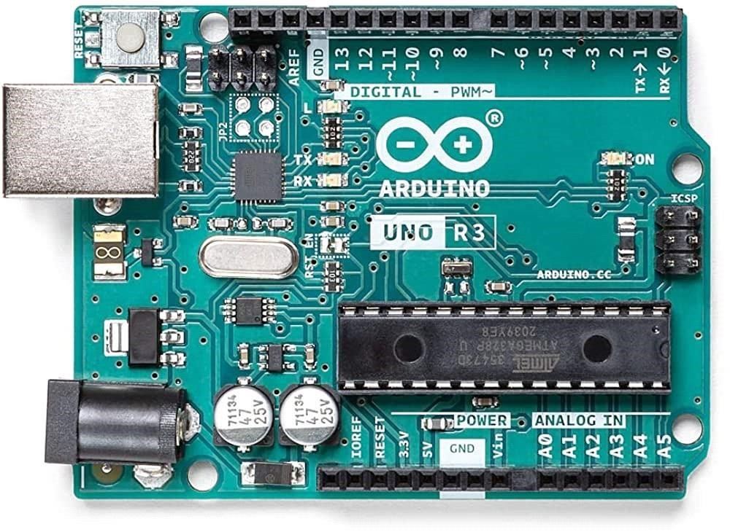

Slide 6
Mikrofon Sensörü:İki tip algılama yapar analog ve dijital olmak üzere bu projede analog olarak kullandım sebebi ise ortam ses eşiğini ölçmek ve bu eşiğin üzerinde gelen sesleri algılamak örneğin seri monitörde mikrofon sensörümüz ortam sesini sayısal değerde 495 arası 500 olarak algılıyor eşik değerini ortam sesinin birkaç sayı değeri üzerinde yazıyoruz bağırma ağlama çığlık gibi seslerde bu eşik aşılacak ve sistem akrive olacaktır bu sistemde dijital pini tercih etmeme sebebim ise high yani 1 low yani 0 değerleri arasında çalışmasında kaynaklıdır ortamdaki her sesi olarak algılar ve sürekli çalışır vaziyette olur. Pinleri : VCC ,GND ve OUT olmak üzere 3 tane pini mevcuttur out pini bu projemizde A0 arduıno analog pinine bağlanmıştır

Slide 7
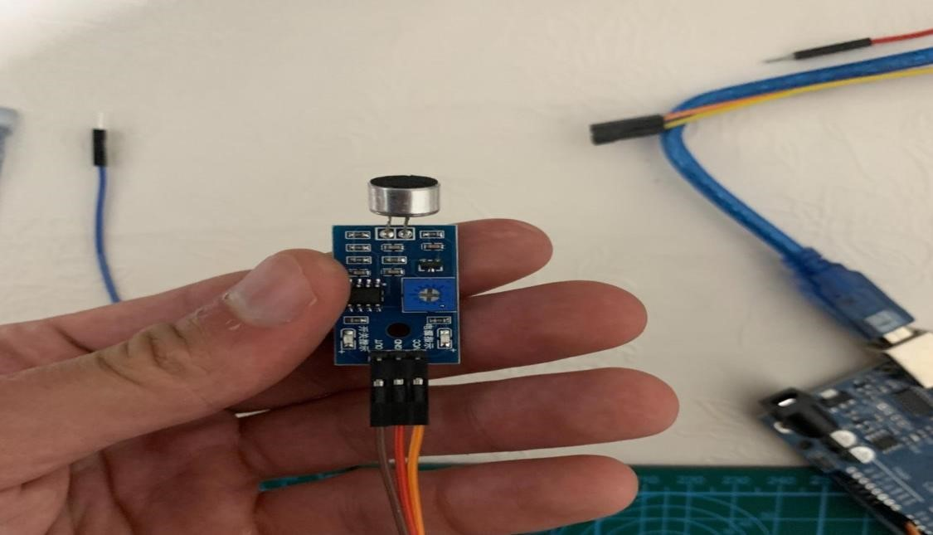
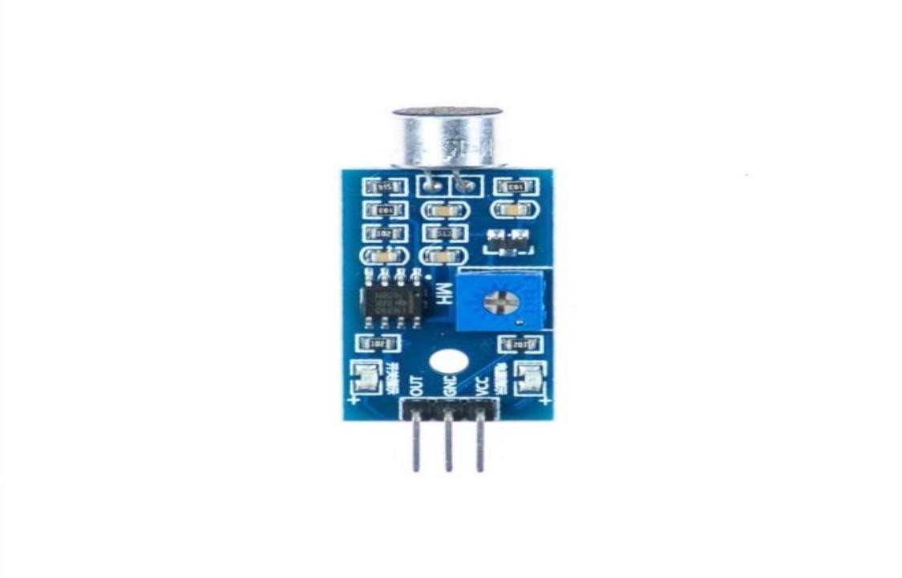

Slide 8
MG 995 Servo Motor:Projede MG995 servo motoru kontrol edebilmek için Arduino’nun dijital 9 numaralı pinini kullandım çünkü bu pin PWM (Pulse Width Modulation – Darbe Genişlik Modülasyonu) destekli bir çıkış pinidir. Servo motorlar, belirli bir konuma dönmeleri için PWM sinyalleriyle kontrol edilir. PWM, sabit frekansta fakat değişken genişlikte sinyaller göndererek bir cihazın konumunu, hızını ya da parlaklığını ayarlamak için kullanılır. Benim projemde Arduino, MG995 servo motorun istenilen açıya dönmesini sağlamak için PWM sinyalleri üretir. Servo motor, bu sinyalin darbe genişliğine göre milini belirli bir açıda konumlandırır. Örneğin, yaklaşık 1 ms genişliğinde bir darbe 0 dereceyi, 1.5 ms ortalama genişlik 90 dereceyi, 2 ms ise yaklaşık 180 dereceyi temsil eder. Bu nedenle servo motorun çalışmasında PWM sinyali kritik bir rol oynar. Arduino’nun 9 numaralı dijital pini PWM desteğine sahip olduğu için motoru bu pin üzerinden rahatlıkla kontrol edebildim. Bu sayede beşiği istediğim açılarda sallayarak sistemin düzgün çalışmasını sağladım.

Slide 9
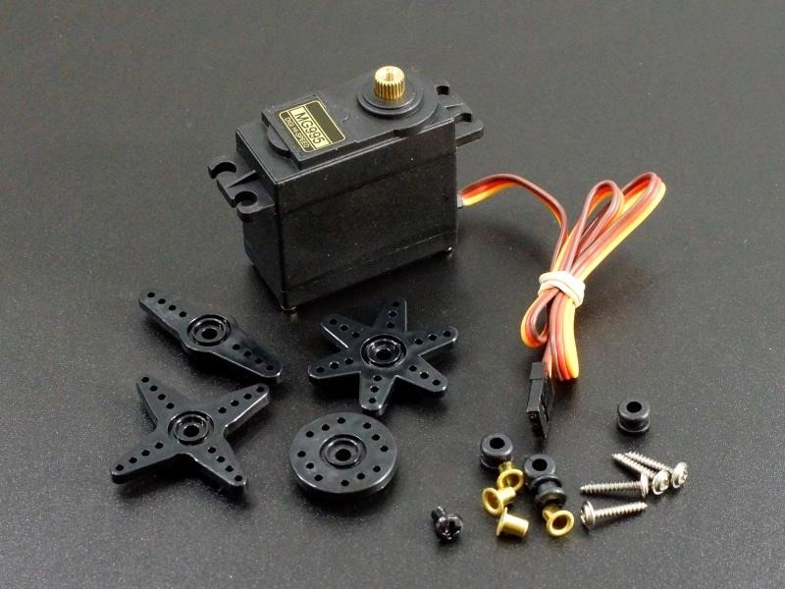
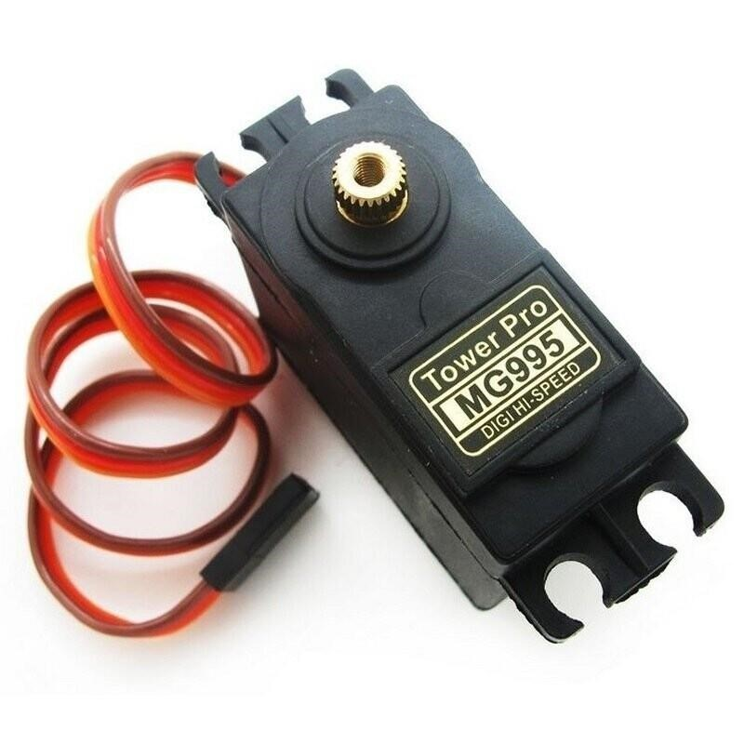

Slide 10
DF Player MP3 Çalar:Projede DFPlayer Mini’yi tercih ettim çünkü Arduino ile kolayca haberleşiyor, sadece iki pin kullanarak kontrol edebiliyorum. Üzerinde amplifikatör olduğu için hoparlörü direkt bağladım, ekstra devre yapmama gerek kalmadı. Ayrıca micro SD kart sayesinde istediğim kadar ninni sesini kolayca yükleyip çalabiliyorum.Bağlantıları da şöyle yaptım: Arduino’nun 10 numaralı pinini DFPlayer’ın TX pinine, 11 numaralı pinini de RX pinine bağladım. Böylece yazılımsal seri haberleşme ile Arduino, DFPlayer’a hangi sesi çalacağını komut olarak gönderebiliyor. DFPlayer Mini’nin VCC ve GND pinlerini 5V ve toprak hattına bağladım. Hoparlörü ise direkt DFPlayer’ın hoparlör çıkışlarına bağladım.Bu sayede, bebek ağladığında mikrofon sesi algılıyor, Arduino komut gönderiyor ve DFPlayer Mini SD karttaki ninnileri hoparlörden çalıyor. Böylece sesli bebek projemin ses kısmını başarıyla yaptım.

Slide 11
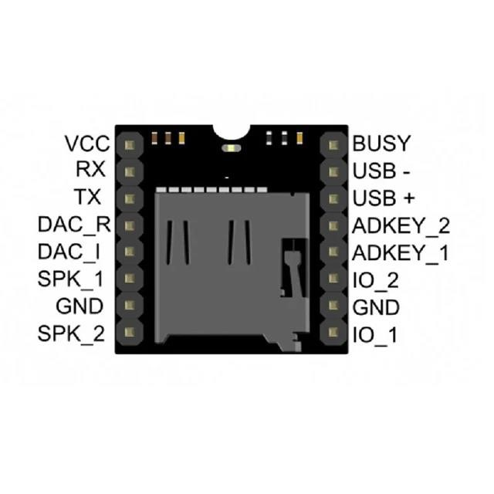
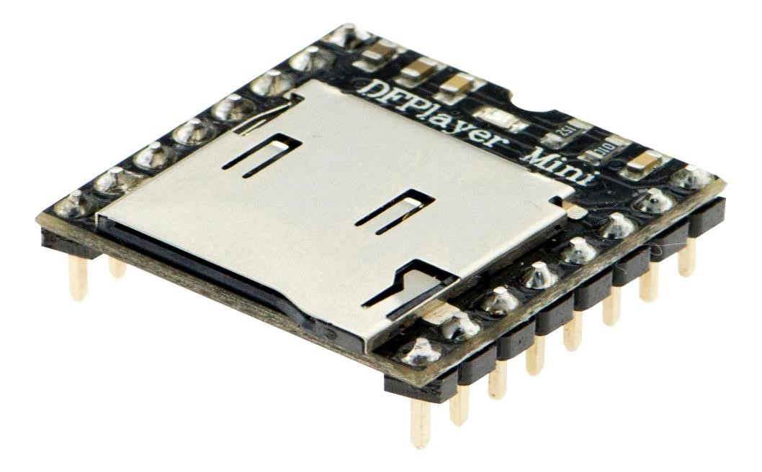

Slide 12
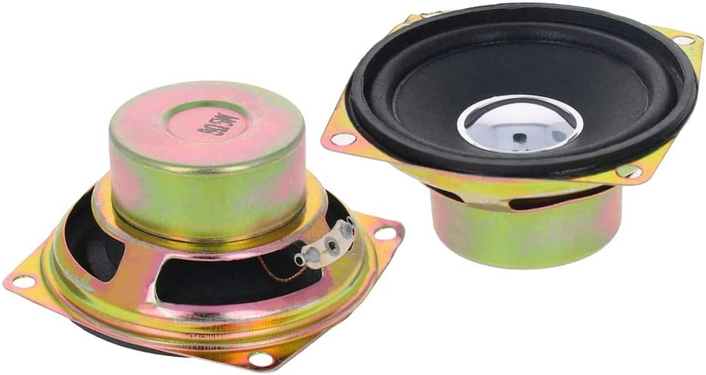
Hoparlör: DF Player’e bağlamış olduğum SD karttan daha önce kaydedilmiş ses dosyalarını duymamızı sağlar spk_1 ve spk_2 pinleri(DF player) hoparlörün + ve – sine kutup fark etmeksizin bağlanabilir

Slide 13
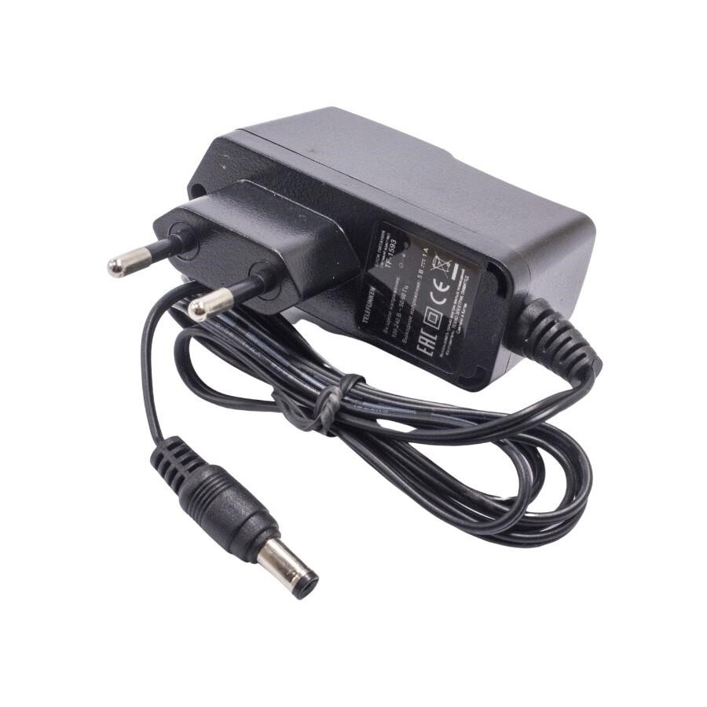
5V GÜÇ ADAPTÖRÜ(HARİCİ):Servo motorun diğer devre elemanlarına göre yüksek güç tüketimi ve sağlıklı çalışabilmesi adına harici güç kaynağı kullandım

Slide 14
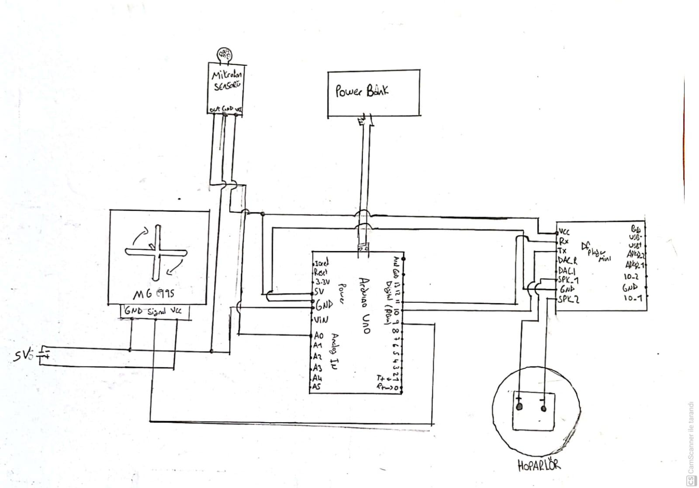
Devre Şeması:

Slide 15
Kasa Materyali: Beşiğe entegre bir modül olacağı için şık ve mobilya görüntüsünde olmasını tercih ettim ve bu konuda verdiğim ölçüler doğrultusunda marangozdan ahşap bir kasa materyali yaptırdım

Slide 16
YAZILIM AÇIKLAMALARI #include <Servo.h> #include <SoftwareSerial.h> #include <DFRobotDFPlayerMini.h> Servo.h: Servo motorları kontrol etmek için hazır kütüphane. SoftwareSerial.h: Arduino’nun farklı pinleri kullanarak seri haberleşme yapabilmesini sağlar. DFRobotDFPlayerMini.h: DFPlayer Mini müzik çalar modülünü kontrol etmek için özel kütüphane Servo motor; // Servo motor kontrolü için nesne tanımlamaları SoftwareSerial mySerial(10, 11); // Yazılım seri haberleşme pin tanımlamaları (pin 10=RX, 11=TX) DFRobotDFPlayerMini myDFPlayer; // DFPlayer Mini modülü kontrol pin tanımlamaları const int micPin = A0; // Mikrofonun bağlı olduğu analog pin const int micThreshold = 700; // Mikrofonun tetikleme sesi için eşik değeri int trackNumber = 1; // Çalınacak ninni numarası const int totalTracks = 3; // Toplam ninni sayısı

Slide 17
void setup() { Serial.begin(9600); // Seri iletişimi başlat (bilgisayar ile haberleşme için seri monitör ıde) mySerial.begin(9600); // Yazılım seri haberleşmeyi başlat (DFPlayer Mini için) motor.attach(9); // Servo motoru 9 numaralı pine bağla motor.write(90); // Servo motoru ortalama pozisyona getir (90 derece) if (!myDFPlayer.begin(mySerial)) { // DFPlayer Mini modülünü başlat Serial.println("DFPlayer başlatılamadı!"); // Başlatılamazsa hata mesajı göster while (true); // Sonsuz döngüye gir, program durur } myDFPlayer.volume(25); // Ses seviyesini 25 olarak ayarla (max 30) Serial.println("Sistem hazır."); // Hazırlık tamam mesajı ver } void loop() { int micValue = analogRead(micPin); // Mikrofonun anlık ses değerini oku Serial.println(micValue); // Okunan değeri seri monitöre yazdır if (micValue > micThreshold) { // Eğer ses seviyesi eşikten yüksekse bebekAgladi(); // Ninni çalma ve servo hareket fonksiyonunu çağır delay(5000); // 5 saniye bekle (üst üste tetiklemeyi engellemek için) } }

Slide 18
void bebekAgladi() { Serial.print("Ninni çalınıyor: "); Serial.println(trackNumber); // Çalan ninni numarasını seri monitöre yazdır myDFPlayer.play(trackNumber); // Ninniyi çalmaya başla trackNumber++; // Sonraki ninniyi ayarla if (trackNumber > totalTracks) // Eğer son ninniden sonra ise trackNumber = 1; // İlk ninniye dön unsigned long startTime = millis(); // Zaman sayacını başlat while (millis() - startTime < 30000) { // 30 saniye boyunca servo hareket etsin motor.write(60); // Servo 60 dereceye dönsün delay(500); // Yarım saniye bekle motor.write(120); // Servo 120 dereceye dönsün delay(500); // Yarım saniye bekle } motor.write(90); // Servo ortalama pozisyona dönsün myDFPlayer.stop(); // Müziği durdur }

Slide 19
Dinlediğiniz İçin Teşekkür Ederim Öncelikle bu projeyi yaparken bana her koşulda destek veren hocalarıma aileme ve sınıf arkadaşlarıma teşekkür ederim Samet karakaya 23071780008

